Slide 1



التسويق عبر التقنيات الحديثة
استخدام التقنيات الحديثة في إدارة أنشطة التوزيع
المحاضرة السادسة
MKT312
Prepared by
Dr. Okba Alsabbagh
www.midocean.ae

Slide 2

تمهيد
يشهد عالم التوزيع تحولًا جذريًا بفضل التقنيات الحديثة، حيث لم يعد نقل المنتجات عملية تقليدية، بل أصبح نظامًا ذكيًا يعتمد على تحليل البيانات والأنظمة الرقمية. تهدف هذه المحاضرة إلى تعريف الطلاب بمفاهيم التوزيع الذكي، وأبرز تقنياته مثل الذكاء الاصطناعي، وإنترنت الأشياء، و (blockchain)، مع تحليل فرصه وتحدياته في بيئات الأعمال المعاصرة.
www.midocean.ae

Slide 3
الأهداف
بنهاية هذه المحاضرة، سيكون الطالب قادراً على:
فهم المفهوم الحديث للتوزيع الذكي والتطورات التي طرأت عليه نتيجة استخدام التقنيات الرقمية.
تحليل دور الذكاء الاصطناعي وتحليل البيانات في تحسين كفاءة التوزيع، والتنبؤ بالطلب، وإدارة المخزون.
تمييز تطبيقات إنترنت الأشياء والبلوك تشين في مراقبة وتتبع سلاسل الإمداد وتعزيز الشفافية التشغيلية.
تقييم الفرص التي تتيحها تقنيات التوزيع الذكي، إلى جانب التحديات التقنية والتنظيمية المرتبطة بها.
ربط المفاهيم النظرية بحالات واقعية من شركات عالمية تستخدم التوزيع الذكي كأداة تنافسية فعالة.
www.midocean.ae

Slide 4

المحور الأول
مفهوم التوزيع الذكي وتطوراته
01

Slide 5

مع التوسع في استخدام التقنيات الرقمية في سلاسل الإمداد، ظهر مفهوم التوزيع الذكي كأداة استراتيجية لتحسين الكفاءة التشغيلية والاستجابة الفورية لتغيرات السوق. لا يقتصر الأمر على نقل المنتجات فحسب، بل يشمل جمع البيانات وتحليلها لحظيًا لاتخاذ قرارات دقيقة ومرنة، بما يسهم في خفض التكاليف وتعزيز تجربة العميل. في هذا المحور، نتعرّف على أسس التوزيع الذكي، الفرق بينه وبين التوزيع التقليدي، المراحل التي مرّ بها، وأثره المباشر في رفع جودة الخدمة وسرعة الاستجابة.
01
مقدمة تحليلية

Slide 6

أولاً
تعريف التوزيع الذكي
التوزيع الذكي (Smart Distribution) هو نهج حديث لإدارة عمليات التوزيع واللوجستيات يعتمد على استخدام التقنيات الرقمية لتحسين الكفاءة، تقليل التكاليف، وتعزيز تجربة العميل.
يرتكز التوزيع الذكي على جمع البيانات لحظيًا من مختلف نقاط التوزيع (المخازن، وسائل النقل، المتاجر، إلخ)، وتحليلها لاتخاذ قرارات فورية وتنبؤية. ويُسهم هذا النهج في تقليل الهدر في الموارد، وتحقيق توازن دقيق بين العرض
والطلب من خلال الاستجابة المستمرة لتغيّرات السوق.
www.midocean.ae

Slide 7

ثانياً
الفرق بين التوزيع التقليدي والذكي
في التوزيع التقليدي، تعتمد الشركات على التخطيط المسبق والنقل الدوري للسلع دون التفاعل الفوري مع البيانات الميدانية.
أما في التوزيع الذكي، فهناك قدرة على التكيف السريع مع التغيرات في الطلب، وإعادة جدولة المسارات باستخدام تقنيات التنبؤ والتحليل الآني.
ويؤدي هذا التحول إلى رفع مستوى الكفاءة التشغيلية وتحقيق وفورات ملحوظة في الوقت والتكاليف.
كما يسهم في تحسين دقة التسليم وتقليل حالات النقص أو الفائض في نقاط البيع،
ما ينعكس إيجاباً على رضا العملاء.
www.midocean.ae

Slide 8
العنصر | التوزيع التقليدي | التوزيع الذكي
الأساس | الجداول الثابتة | البيانات اللحظية
سرعة الاستجابة | بطيئة | فورية
القدرة التنبؤية | ضعيفة | مدعومة بالذكاء الاصطناعي
www.midocean.ae

Slide 9
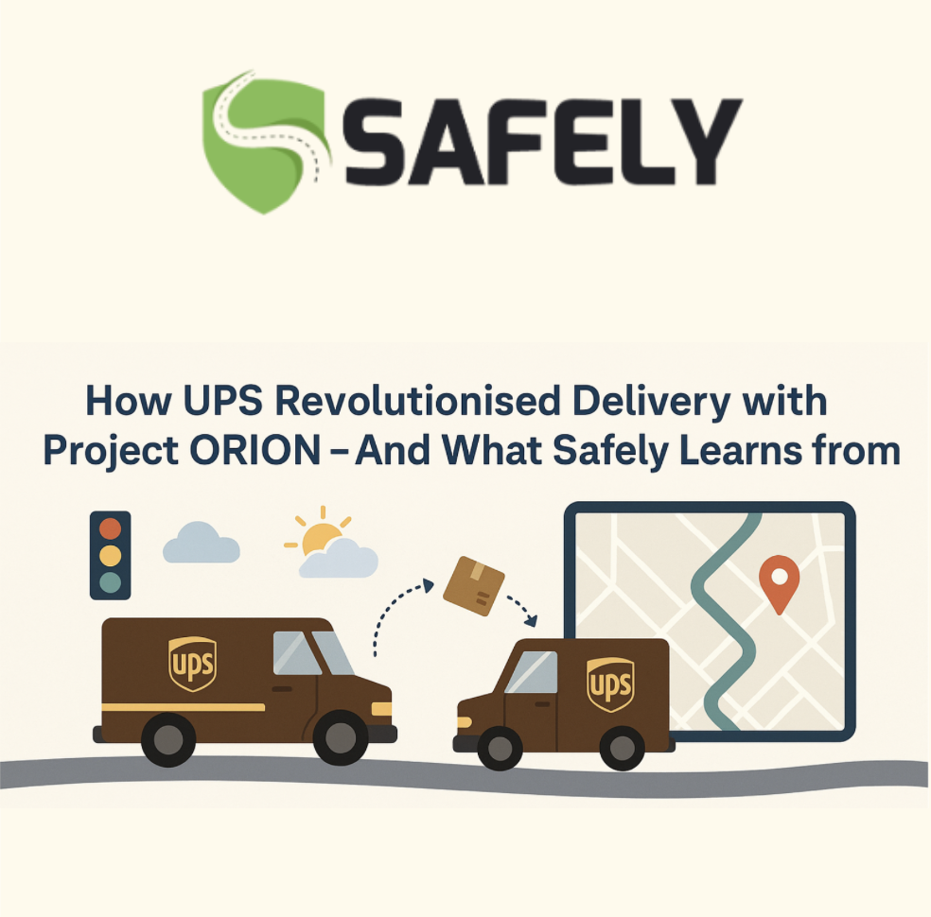
ثالثاً
Chapter
تطور مفاهيم التوزيع الذكي
شهد التوزيع الذكي تطورات كبيرة خلال العقد الأخير، مدعومة بثلاث مراحل تقنية:
1. أتمتة العمليات (Automation) كالفرز الآلي والتتبع الإلكتروني.
2. تكامل البيانات (Data Integration) ربط أنظمة البيع، المخازن، والنقل.
3. التحول إلى نظم ذكية (Intelligent Systems) باستخدام الذكاء الاصطناعي وانترنت الأشياء و (Blockchain)
مثال: طورت شركة (UPS) نظام (ORION) الذي يعتمد على الذكاء الاصطناعي لتحديد المسارات
المثلى لشاحناتها، ما وفر أكثر من 10 ملايين غالون من الوقود سنويًا.
الرابط الخاص بالشركة: https://about.ups.com/sg/en/home.html
www.midocean.ae

Slide 10
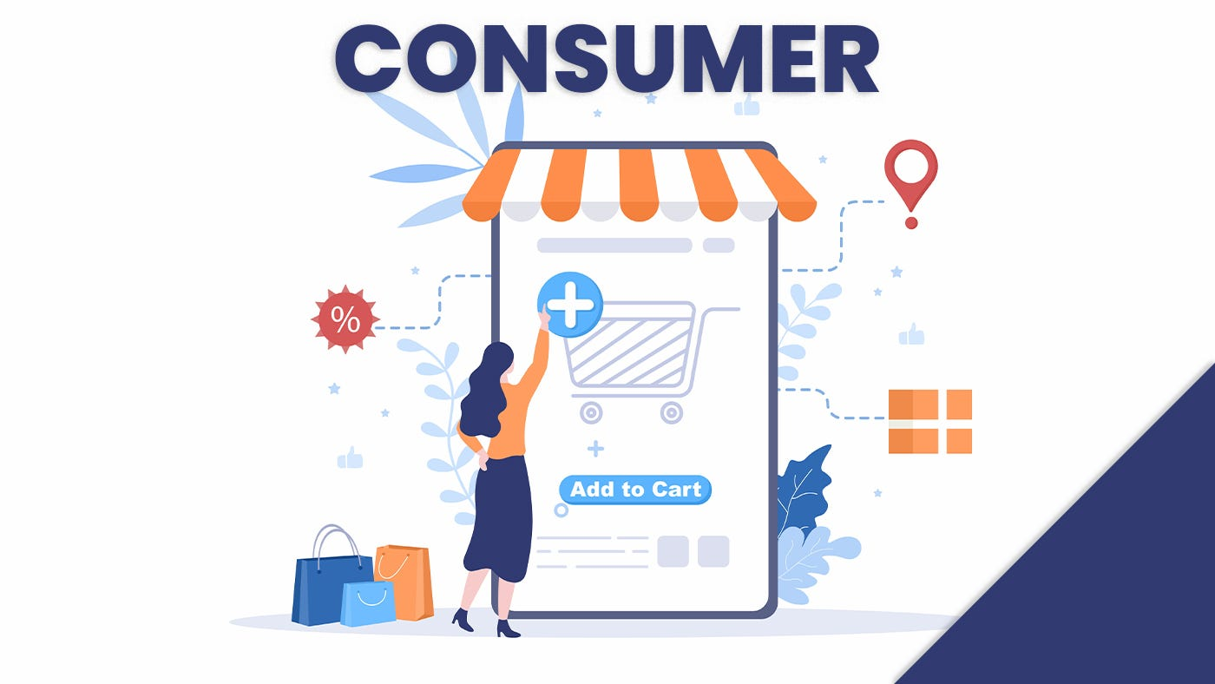
رابعاً
Chapter
أهمية التوزيع الذكي في تجربة العميل
التوزيع الذكي لا يعزز فقط كفاءة العمليات، بل يرفع من رضا العميل من خلال:
• تسليم أسرع وأكثر دقة.
• تتبع مباشر للشحنات.
• التفاعل السريع مع المشكلات أو التأخيرات.
وبفضل التحليلات التنبؤية والتكامل بين الأنظمة، يمكن للشركات التعرّف على التوقعات السلوكية للعملاء مسبقًا، وتقديم حلول قبل ظهور المشكلات. كما يُسهم التوزيع الذكي في تعزيز الشفافية، حيث يشعر العميل بأنه في قلب العملية، من لحظة الشراء حتى الاستلام، مما يبني علاقة ثقة واستمرارية مع العلامة التجارية.
www.midocean.ae

Slide 11

التوزيع المتمحور حول العميل
(Customer-Centric Distribution)
خامساً
Chapter
يشير هذا المفهوم إلى تصميم وتنفيذ استراتيجيات التوزيع انطلاقاً من احتياجات وتوقعات العميل، وليس فقط من منطلقات تشغيلية داخلية. ويركّز هذا النهج على تقديم خدمة مخصصة، مرنة، وسريعة، مع تمكين العميل من تتبّع الطلب والتفاعل في كل مرحلة من مراحل التوصيل.
يتطلب هذا النموذج جمع البيانات حول تفضيلات العملاء، وسلوكهم الشرائي، ومستوى رضاهم، واستخدامها لتحسين قرارات التوزيع. يُعتبر هذا التوجه عنصراً أساسياً في بناء تجربة عميل إيجابية ومستدامة، تعزّز الولاء والاحتفاظ بالعملاء.
وغالباً ما يتم دعم التوزيع المتمحور حول العميل عبر تقنيات مثل الذكاء الاصطناعي،
وإنترنت الأشياء، والمنصات الرقمية التفاعلية.
www.midocean.ae

Slide 12
المحور الثاني
تقنيات الذكاء الاصطناعي وتحليل البيانات
في إدارة التوزيع
02

Slide 13
في بيئة توزيع تتسم بالتعقيد وسرعة التغير، أصبح استخدام الذكاء الاصطناعي (AI) وتحليل البيانات (Data Analytics) ضرورة استراتيجية لتحسين الكفاءة واتخاذ قرارات دقيقة ومبنية على الواقع الفعلي.
توفر هذه التقنيات قدرة استثنائية على التنبؤ بالطلب، إدارة المخزون بشكل ديناميكي، تحسين مسارات التوزيع، ومراقبة الأداء لحظياً، مما يسهم في رفع جودة الخدمة وتقليل التكاليف.
02
مقدمة تحليلية

Slide 14
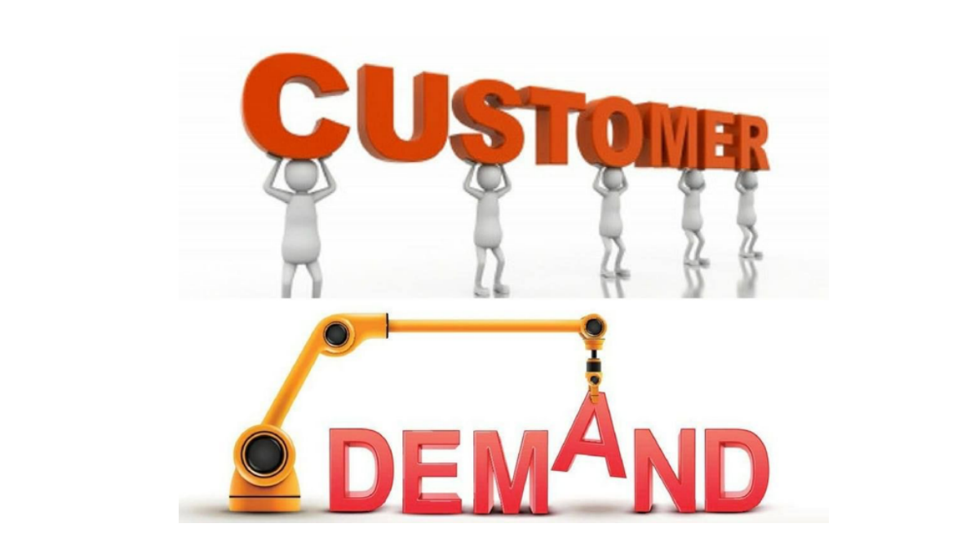
أولاً
التنبؤ بالطلب باستخدام الذكاء الاصطناعي
يساعد الذكاء الاصطناعي في التنبؤ بالطلب بدقة عالية، بناءً على تحليل البيانات التاريخية، والظروف المناخية، والعوامل الاجتماعية والاقتصادية. يُستخدم التعلم الآلي (Machine Learning) لرصد الأنماط السلوكية وتوقع الزيادات أو الانخفاضات في الطلب على المنتجات. تُمكّن هذه القدرة الشركات من التخطيط المسبق للإنتاج والتوزيع، وتجنب حالات نقص المخزون أو الفائض غير الضروري، مما يقلل من الهدر اللوجستي ويحسن العائد على الاستثمار.
وتعتمد هذه الأنظمة على التكامل بين مصادر بيانات متعددة تشمل المبيعات السابقة،
اتجاهات السوق، مواسم الشراء، وحتى التفاعلات الرقمية للعملاء عبر الإنترنت.
رابط منصة للتنبؤ بالطلب: https://www.streamlineplan.com/
www.midocean.ae

Slide 15

مثال
شركة (Walmart)
هذه الشركة من أكبر شركات البيع بالتجزئة في العالم، وتدير آلاف الفروع في الولايات المتحدة وخارجها.
تستخدم الشركة خوارزميات الذكاء الاصطناعي لتحليل بيانات المبيعات وتوقعات الطقس لتوقّع الطلب على المنتجات في كل منطقة.
فعند اقتراب إعصار مثلاً، تحدد الخوارزميات السلع التي يرتفع عليها الطلب مسبقاً، مثل المياه والمصابيح.
ثم تُرسل تعليمات آلية لتعزيز المخزون في المتاجر القريبة من المناطق المتأثرة. يُستخدم هذا النظام
أيضاً خلال العطلات لضمان توافر المنتجات الموسمية بحسب تفضيلات كل منطقة.
www.midocean.ae

Slide 16

ثانياً
تحسين إدارة المخزون والتوزيع الديناميكي
بفضل تقنيات الذكاء الاصطناعي، يمكن للشركات تحسين إدارة المخزون من خلال تتبع مباشر لحركة البضائع، وتحديد الكميات المثلى في كل نقطة توزيع. تقوم الأنظمة الذكية بإعادة التوزيع الداخلي للبضائع بين الفروع أو المستودعات لتفادي النقص أو الفائض. كما تساعد هذه التقنيات في التنبؤ بالطلب المستقبلي بناءً على الأنماط الشرائية الموسمية أو الأحداث الخاصة، مما يساهم في تقليل الفاقد وزيادة الكفاءة التشغيلية.
مثال: تطبق شركة (Nike) نموذجاً تحليلياً ذكياً يسمح بنقل المنتجات بين المتاجر حسب معدلات
البيع المحلية، ما يقلل الفائض ويحافظ على التوافر.
www.midocean.ae

Slide 17
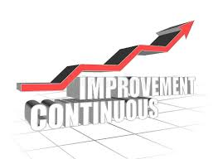
ثالثاً
تحسين مسارات التوزيع والجدولة الذكية
يمكن لتقنيات الذكاء الاصطناعي تحليل بيانات حركة المرور في الوقت الحقيقي، بالإضافة إلى حالة الطقس والعوامل البيئية التي قد تؤثر على عمليات التوصيل.
بناءً على هذه التحليلات، تقوم الأنظمة باختيار أفضل المسارات وطرق التوزيع لضمان وصول البضائع بسرعة وكفاءة. يساهم هذا التوجيه الذكي في تقليل تكاليف النقل، خفض استهلاك الوقود، وتحسين الاستدامة البيئية للشركات. كما تساعد هذه التقنيات في التكيف مع الظروف المتغيرة مثل الحوادث المرورية أو تغيرات الطقس المفاجئة،
مما يقلل من التأخيرات ويحسن من دقة مواعيد التسليم.
www.midocean.ae

Slide 18
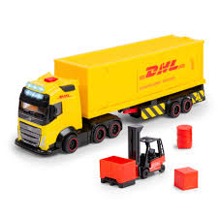
مثال
شركة (DHL)
وهي شركة رائدة عالمياً في الخدمات اللوجستية والشحن السريع.
تستخدم الشركة خوارزميات ذكاء اصطناعي لتحليل بيانات حركة المرور واختيار المسارات الأكثر كفاءة، مما ساعدها على تقليل وقت التسليم بنسبة 25% في بعض المدن الأوروبية، وتحسين رضا العملاء وخفض التكاليف التشغيلية.
تعتمد الشركة على تحديث البيانات لحظياً لمواجهة تحديات مثل الازدحام المروري والظروف الجوية
المتغيرة. كما تستثمر في تدريب السائقين وتحسين البنية التحتية التقنية لضمان فعالية
العمليات واستمراريتها.
رابط الشركة للاطلاع أكثر: https://www.dhl.com/sa-en/home.html
www.midocean.ae

Slide 19
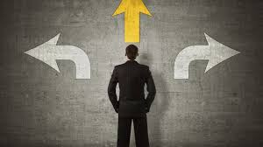
رابعاً
تحليل أداء شبكة التوزيع وتحسين القرارات
تحلل أدوات الذكاء الاصطناعي البيانات المجمّعة من عمليات التوزيع لتقديم رؤى دقيقة حول:
• أداء نقاط البيع: يعني قياس مدى نجاح كل متجر أو نقطة بيع في تحقيق مبيعات جيدة وتلبية طلبات العملاء بسرعة وكفاءة.
• كفاءة السائقين: تقييم جودة عمل السائقين من حيث الالتزام بالمواعيد، سرعة التوصيل، وسلوك القيادة الآمن.
• أوقات الذروة: تحديد الفترات الزمنية التي تشهد فيها عمليات التوزيع طلبًا عاليًا حتى يمكن تجهيز الموارد بشكل أفضل.
• مشاكل التوصيل: رصد أي معوقات مثل التأخير أو العوائق اللوجستية التي تؤثر على وصول المنتجات للعملاء في الوقت المناسب.
يساعد ذلك في اتخاذ قرارات إستراتيجية مدعومة بالبيانات.
www.midocean.ae

Slide 20
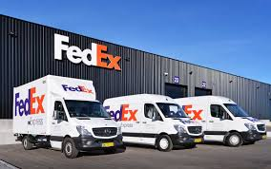
مثال
شركة (FedEx)
إن (FedEx) شركة عالمية رائدة في خدمات الشحن والتوصيل السريع واللوجستيات. تعتمد على نظام متقدم من لوحات البيانات الذكية التي تُحدّث تلقائياً كل 15 دقيقة، مما يسمح لها بمراقبة حالة الطرود بشكل دقيق وفوري. تعرض هذه اللوحات معلومات شاملة عن أداء المركبات، مثل سرعتها، مواقعها، وحالتها الفنية، بالإضافة إلى مؤشرات رضا العملاء.
تساعد هذه البيانات المتجددة بشكل مستمر فرق الإدارة على اتخاذ قرارات يومية سريعة وفعّالة، مثل تعديل مسارات التوصيل أو إعادة توزيع الطرود لتحسين سرعة الخدمة وتقليل الأخطاء.
بفضل هذا النظام الذكي، تتمكن (FedEx) من تحسين كفاءة شبكة التوزيع وضمان وصول
الطرود في الوقت المحدد، مما يعزز تجربة العملاء ويقلل التكاليف التشغيلية.
www.midocean.ae

Slide 21
المحور الثالث
دور إنترنت الأشياء و(Blockchain) في التوزيع الذكي
03

Slide 22
في عصر الثورة الرقمية، يلعب إنترنت الأشياء وتقنية البلوك تشين دوراً حيوياً في تطوير أنظمة التوزيع الذكي. تمكّن هذه التقنيات من تتبع المنتجات والشحنات بدقة عالية ووقت حقيقي، ما يحسّن الشفافية ويقلل الأخطاء. يُستخدم إنترنت الأشياء لجمع بيانات حيوية من الأجهزة والمركبات لتعزيز مراقبة الأداء والصيانة.
أما (Blockchain)، فتضمن أمان البيانات وسجلًا دائمًا لا يمكن التلاعب به في سلسلة التوريد.
إن دمج هاتين التقنيتين يُعزز التكامل والثقة بين جميع الأطراف في شبكة التوزيع الحديثة.
03
مقدمة تحليلية

Slide 23
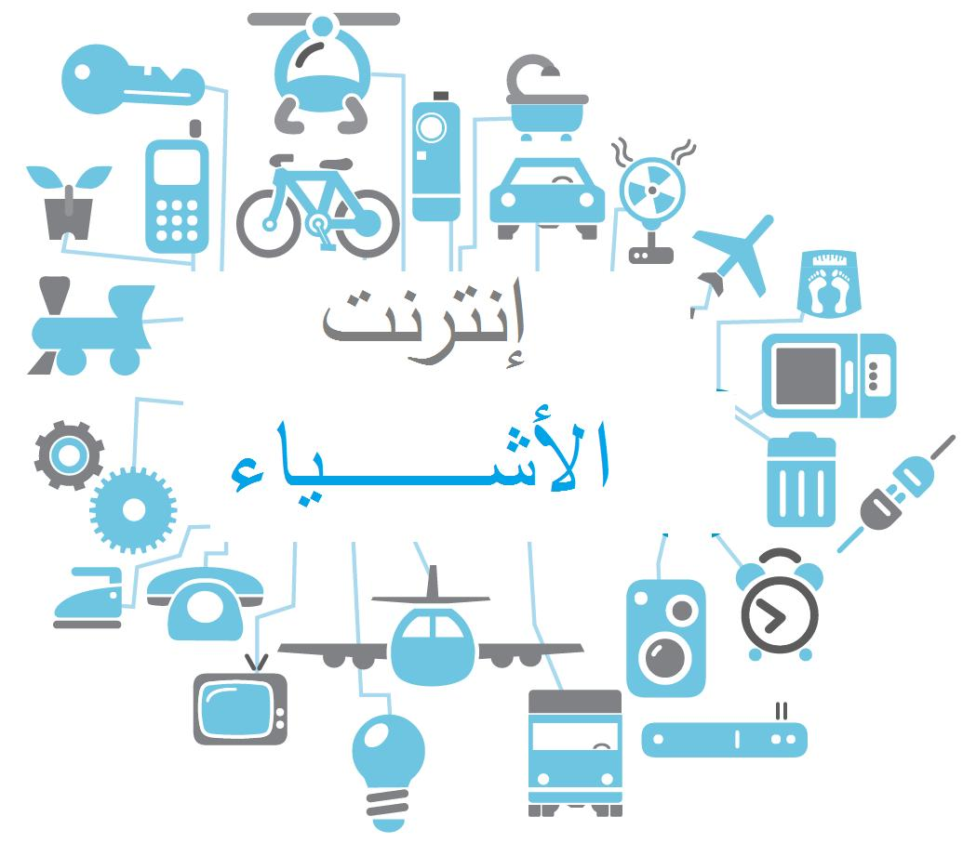
أولاً
توظيف إنترنت الأشياء (IoT) في تتبع الشحنات والمخزون
تُستخدم أجهزة إنترنت الأشياء مثل الحساسات (Sensors) والشرائح الذكية لتتبع المنتجات والشحنات في الزمن الحقيقي.
توفر هذه الأجهزة بيانات فورية عن الموقع، ودرجة الحرارة، والرطوبة، والاهتزازات، وهي حيوية خاصة في توزيع المنتجات الحساسة (مثل الأدوية أو المواد الغذائية).
بفضل هذه المعلومات المستمرة، يمكن اتخاذ إجراءات فورية عند حدوث أي خلل أو تغير في الظروف المحيطة بالمنتجات، مما يضمن سلامتها وجودتها حتى تصل إلى المستهلك النهائي.
كما تتيح هذه التقنية للشركات تحسين عمليات التخزين والنقل من خلال مراقبة دقيقة للبيئة المحيطة،
وتقليل الفاقد الناتج عن التلف أو سوء التعامل.
www.midocean.ae

Slide 24

مثال
شركة (Pfizer)
إن شركة (Pfizer) هي شركة أمريكية متعددة الجنسيات تُعد من أكبر شركات الصناعات الدوائية في العالم، تشتهر بتطوير اللقاحات والأدوية المبتكرة.
في سياق التوزيع الذكي، تستخدم الشركة أجهزة استشعار ذكية مزوّدة بتقنيات إنترنت الأشياء لمراقبة ظروف نقل اللقاحات، وخاصة الحساسة منها مثل لقاحات COVID-19
تُثبّت هذه الأجهزة داخل حاويات الشحن وتعمل على قياس درجة الحرارة والرطوبة بشكل لحظي، حيث تُعد درجة الحرارة عاملاً حاسمًا في الحفاظ على فعالية اللقاح. في حال حدوث أي تغير غير مقبول في درجة الحرارة،
يتم إرسال تنبيهات تلقائية إلى فرق الإشراف، ما يتيح التدخل الفوري لتصحيح الخلل.
www.midocean.ae

Slide 25
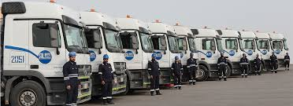
ثانياً
مراقبة أداء أسطول النقل باستخدام
انترنت الأشياء (IoT)
تُثبّت أجهزة إنترنت الأشياء في مركبات النقل لجمع بيانات حول:
• سرعة القيادة: لمراقبة التزام السائقين بالسرعة المحددة وتفادي القيادة الخطرة.
• أوقات التوقف: لتحديد فترات الانتظار الزائدة وتحسين كفاءة وقت الرحلة.
• استهلاك الوقود: لمتابعة كفاءة استهلاك الوقود والكشف عن أي استهلاك غير طبيعي.
• حالة المركبة الميكانيكية: لرصد الأعطال المحتملة مثل ارتفاع حرارة المحرك أو انخفاض ضغط الإطارات.
تُمكّن هذه البيانات فرق الإدارة من تحسين جداول التشغيل وتقليل الأعطال المفاجئة، وتحسين السلامة.
www.midocean.ae

Slide 26

مثال
شركة (Maersk)
وهي واحدة من أكبر شركات الشحن البحري والخدمات اللوجستية في العالم، تعتمد على تقنيات إنترنت الأشياء لمراقبة أسطولها الضخم من السفن والحاويات المنتشرة عبر البحار والموانئ العالمية.
تُثبّت أجهزة استشعار متقدمة داخل الحاويات وعلى متن السفن لجمع بيانات لحظية حول الاهتزازات التي قد تؤثر على سلامة الشحنة، وحالة المعدات لتحديد الأعطال المحتملة قبل وقوعها، إضافة إلى مراقبة الظروف الجوية مثل الرياح والأمواج والضباب.
تُرسل هذه البيانات إلى مراكز التحكم المركزية التي تستخدم تحليلات ذكية لاتخاذ قرارات فورية،
مثل تغيير المسار لتفادي العواصف أو توجيه فرق الصيانة إلى مواقع الأعطال بدقة.
www.midocean.ae

Slide 27

ثالثاً
تطبيقات (Blockchain) لضمان الشفافية في
سلسلة التوريد
تُستخدم تقنية البلوك تشين لإنشاء سجلات غير قابلة للتزوير لكل خطوة في عملية التوزيع، مما يعزز الشفافية ويقلل الاحتيال.
كل منتج يحصل على "هوية رقمية" يتم تحديثها آلياً مع كل مرحلة توزيع، ما يسمح بتتبع المصدر بدقة.
تُسجّل هذه البيانات في شبكة موزعة لا يمكن تعديلها دون توافق جميع الأطراف، ما يضمن الثقة والمصداقية في التعاملات.
يمكن للمستهلكين أو الشركاء الوصول إلى سجل المنتج والتحقق من أصالته وسلامة مراحل نقله وتخزينه.
هذا يعزز من سمعة العلامة التجارية ويقلل من مخاطر المنتجات المقلدة
أو المغشوشة في السوق.
www.midocean.ae

Slide 28

مثال
شركة Nestlé
وهي شركة غذائية سويسرية عالمية، تُعد من أكبر منتجي الأغذية والمشروبات في العالم.
في قطاع صناعة القهوة، تعتمد الشركة على تقنية البلوك تشين لتتبع سلسلة توريد حبوب القهوة بدءًا من المزرعة وحتى وصولها إلى المستهلك.
كل دفعة من الحبوب تُمنح "هوية رقمية" تُسجَّل فيها بيانات عن بلد المنشأ، المزارع المزروعة، عمليات التحميص، والتعبئة، ويتم تحديث هذه المعلومات آليًا في كل مرحلة. عبر مسح رمز QR على العبوة، يمكن للمستهلكين الاطلاع على مسار القهوة الذي قطعته، مما يعزز الشفافية ويؤكد أصالة المنتج وجودته، كما يدعم المزارعين الصغار
من خلال إثبات مصدر منتجاتهم بموثوقية.
www.midocean.ae

Slide 29
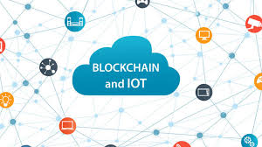
الدمج بين (IoT) و(Blockchain) لتحقيق
الأمان والتكامل
رابعاً
عند دمج تقنيتي (IoT) و(Blockchain)، تصبح البيانات المجمعة من الحساسات والأجهزة الذكية مؤمّنة بالكامل ومترابطة داخل شبكة موثوقة وغير قابلة للتلاعب.
هذا التكامل يوفر بيئة رقمية قوية لإدارة سلسلة التوريد، ويزيد ثقة العملاء والشركاء.
كما يُسهّل هذا الدمج اكتشاف التلاعب أو الانحراف في أي مرحلة من مراحل التوزيع بشكل لحظي، مما يتيح الاستجابة السريعة للمشكلات. كذلك يوفّر مستوى عالٍ من الشفافية والرقابة، خصوصًا في القطاعات
الحساسة مثل الأدوية، الأغذية، والمجوهرات.
www.midocean.ae

Slide 30

مثال
شركة (Everledger)
وهي شركة تكنولوجيا متخصصة في تتبع الأصول الثمينة. تستخدم، في قطاع المجوهرات، مزيجاً من أجهزة تتبع دقيقة وتقنية البلوك تشين لتوثيق كل مرحلة يمر بها الحجر الكريم.
منذ لحظة استخراج الألماس أو الأحجار الكريمة من المنجم، يتم تسجيل خصائصه الفيزيائية (مثل اللون، الوزن، والنقاء) وإعطاؤه "هوية رقمية" فريدة تُربط بسجل دائم على شبكة البلوك تشين. تُستخدم أجهزة تتبع دقيقة مزودة بإنترنت الأشياء لمراقبة حركة الحجر عبر مراحل النقل والتخزين. يُمكّن هذا النظام المشترين وتجار التجزئة من التحقق من مصدر الحجر، مساره، وشرعيته قبل إتمام عملية الشراء، ما يقلل من مخاطر الاحتيال ويعزز الثقة في سلسلة التوريد.
رابط الشركة للاطلاع: https://everledger.io/
www.midocean.ae

Slide 31
المحور الرابع
الفرص والتحديات في التوزيع الذكي
04

Slide 32
يشكل التوزيع الذكي فرصة مهمة لتحسين الكفاءة التشغيلية وتقليل التكاليف اللوجستية بشكل كبير. كما يعزز من تجربة العميل من خلال تقديم خدمات توصيل أسرع وأكثر موثوقية مع خيارات مرنة تناسب احتياجاته.
مع ذلك، يواجه التوزيع الذكي تحديات تقنية وتنفيذية مثل تعقيد الأنظمة وارتفاع تكاليف التنفيذ. تضاف إلى ذلك تحديات أخلاقية وأمنية تتعلق بحماية البيانات والحفاظ على خصوصية العملاء في بيئة رقمية متطورة. يعد فهم هذه الفرص والتحديات ضروري لوضع استراتيجيات ناجحة تُسهم في تطوير أنظمة التوزيع المستقبلية.
04
مقدمة تحليلية

Slide 33

أولاً
فرص تحسين الكفاءة وتقليل التكاليف
توفر التقنيات الحديثة في التوزيع الذكي إمكانية تقليل التكاليف التشغيلية من خلال:
• تقليص عدد الشحنات غير الضرورية، مما يقلل من التنقلات الزائدة ويخفض تكاليف النقل والوقت المستغرق.
• تحسين استهلاك الوقود عبر اختيار المسارات الأمثل وتقليل الازدحام المروري، مما يسهم في تقليل الانبعاثات البيئية أيضاً.
• تقليل الفاقد والهدر من خلال مراقبة دقيقة لحالة المنتجات أثناء النقل والتخزين، خصوصاً للبضائع الحساسة مثل المواد الغذائية والأدوية.
• زيادة كفاءة العمالة عبر تنظيم جداول العمل بشكل أفضل وتوزيع المهام بشكل
يضمن استغلال الموارد البشرية بشكل فعّال.
www.midocean.ae

Slide 34

ثانياً
تحسين تجربة العميل والاحتفاظ به
يساعد التوزيع الذكي في تقديم تجربة توصيل أكثر موثوقية وسرعة، مثل:
• تسليم في اليوم نفسه: حيث يمكن للعملاء استلام طلباتهم بسرعة، مما يلبي حاجاتهم العاجلة ويزيد من رضاهم.
• تتبع مباشر للطلب: يتيح للعملاء معرفة موقع شحناتهم بشكل لحظي، ما يعزز الشفافية ويقلل من القلق بشأن موعد التسليم.
• خيارات مرنة لاستلام المنتجات: تشمل اختيار موعد ومكان التوصيل المناسب، أو استلام الطلب من نقطة محددة، مما يمنح العملاء حرية أكبر ويُحسّن تجربتهم.
هذه الميزات تعزز رضا العميل وتزيد احتمالية إعادة الشراء من نفس الشركة.
www.midocean.ae

Slide 35

ثالثاً
التحديات التقنية والتنفيذية
رغم فوائد التوزيع الذكي، إلا أن تطبيقه يواجه عددًا من التحديات، منها:
• تعقيد بناء الأنظمة الذكية وتكاملها: إذ يتطلب دمج أنظمة متعددة مستوى عاليًا من التنسيق والدقة.
• الحاجة إلى كفاءات تقنية متخصصة: لتشغيل الأنظمة وتحليل البيانات بكفاءة.
• صعوبة توحيد البيانات من مصادر مختلفة: ما يستدعي جهودًا لتنسيقها وتحليلها بشكل موثوق.
• ارتفاع تكاليف البداية: بما يشمله من استثمار في الأجهزة والبنية الرقمية والتدريب.
www.midocean.ae

Slide 36

رابعاً
التحديات الأخلاقية والأمنية
• تسرب بيانات المواقع أو الطلبات: قد يؤدي إلى كشف معلومات حساسة عن مواقع العملاء أو حركة الشحنات، مما يعرّضهم لمخاطر أمنية أو تجارية.
• اختراق أجهزة الاستشعار: يمكن أن يسبب تلاعبًا في البيانات المتعلقة بحالة المنتجات أو موقعها، مما يضر بمصداقية النظام وجودة الخدمة.
• إساءة استخدام البيانات الحساسة: مثل استخدام بيانات العملاء أو الموردين دون إذن،
وهو ما يُعد خرقاً للخصوصية ويؤثر على ثقة الأطراف المعنية.
www.midocean.ae

Slide 37

مثال
شركة (Zalando)
وهي منصة أوروبية رائدة في تجارة الأزياء عبر الإنترنت، اعتمدت نظام توزيع ذكي يعتمد على الذكاء الاصطناعي وإنترنت الأشياء لتحسين تجربة العملاء. استطاعت من خلال تحليل بيانات الطلب والتوصيل تقديم خيارات مرنة للاستلام، وخدمة التوصيل في اليوم نفسه في بعض المدن، مما عزز رضا العملاء ورفع معدلات إعادة الشراء – وهي فرصة استراتيجية لتحسين تجربة التوصيل.
لكن أثناء التوسع السريع، واجهت الشركة تحديات تقنية وأمنية، تمثلت في صعوبة توحيد بيانات العملاء من منصات متعددة، إضافة إلى مخاوف تتعلق بخصوصية الموقع الجغرافي وتاريخ الشراء. استجابت الشركة
بتطوير بروتوكولات صارمة لحماية البيانات، وتكامل الأنظمة عبر منصات موحدة،
مما مكنها من الموازنة بين التوسع والموثوقية.
www.midocean.ae

Slide 38
خاتمة
لقد شكّلت التقنيات الحديثة ثورة حقيقية في إدارة أنشطة التوزيع، حيث انتقلنا من نماذج تقليدية جامدة إلى أنظمة ذكية مرنة تُدار بالبيانات وتُراقب لحظيًا. يسهم هذا التحول في تحسين الكفاءة، وخفض التكاليف، وتعزيز تجربة العميل، لكنه في المقابل يفرض تحديات متعلقة بالبنية التحتية، والأمن السيبراني، وتوفر الكفاءات البشرية المؤهلة. إن فهم هذه التحولات لا يُعد فقط متطلبًا أكاديميًا، بل هو ضرورة لكل مسوّق ومخطط استراتيجي يرغب في مواكبة التغيرات المتسارعة في سلاسل القيمة المعاصرة. ويجب أن ندرك أن التوزيع الذكي لم يعد خيارًا مستقبليًا، بل هو واقع قائم يعيد تشكيل خريطة المنافسة في الأسواق العالمية.
www.midocean.ae

Slide 39
إلى اللقاء
في المحاضرة التالية
استخدام التقنيات الحديثة في الأنشطة الترويجية
www.midocean.ae

Slide 40



شكراً لحسن إصغائكم

